Slide 1
“Oftalmologiyada hamshiralik ishi” moduli • N-5 (Nazariy mashg‘ulot)
Shox parda, oqsil parda yallig‘lanish kasalliklarida hamshiralik ishi. Tomirli parda, to‘r parda va ko‘ruv nervi yallig‘lanish kasalliklarida hamshiralik parvarishi
Muallif: Axmedova Roxila, “Oftalmologiya” fani o‘qituvchisi
Shahrisabz Abu Ali ibn Sino nomidagi jamoat salomatligi texnikumi
Notes:
Assalomu alaykum! Bugungi mavzu: shox parda, oqsil parda, tomirli parda, to‘r parda va ko‘ruv nervi kasalliklarida hamshiralik ishi.

Slide 2
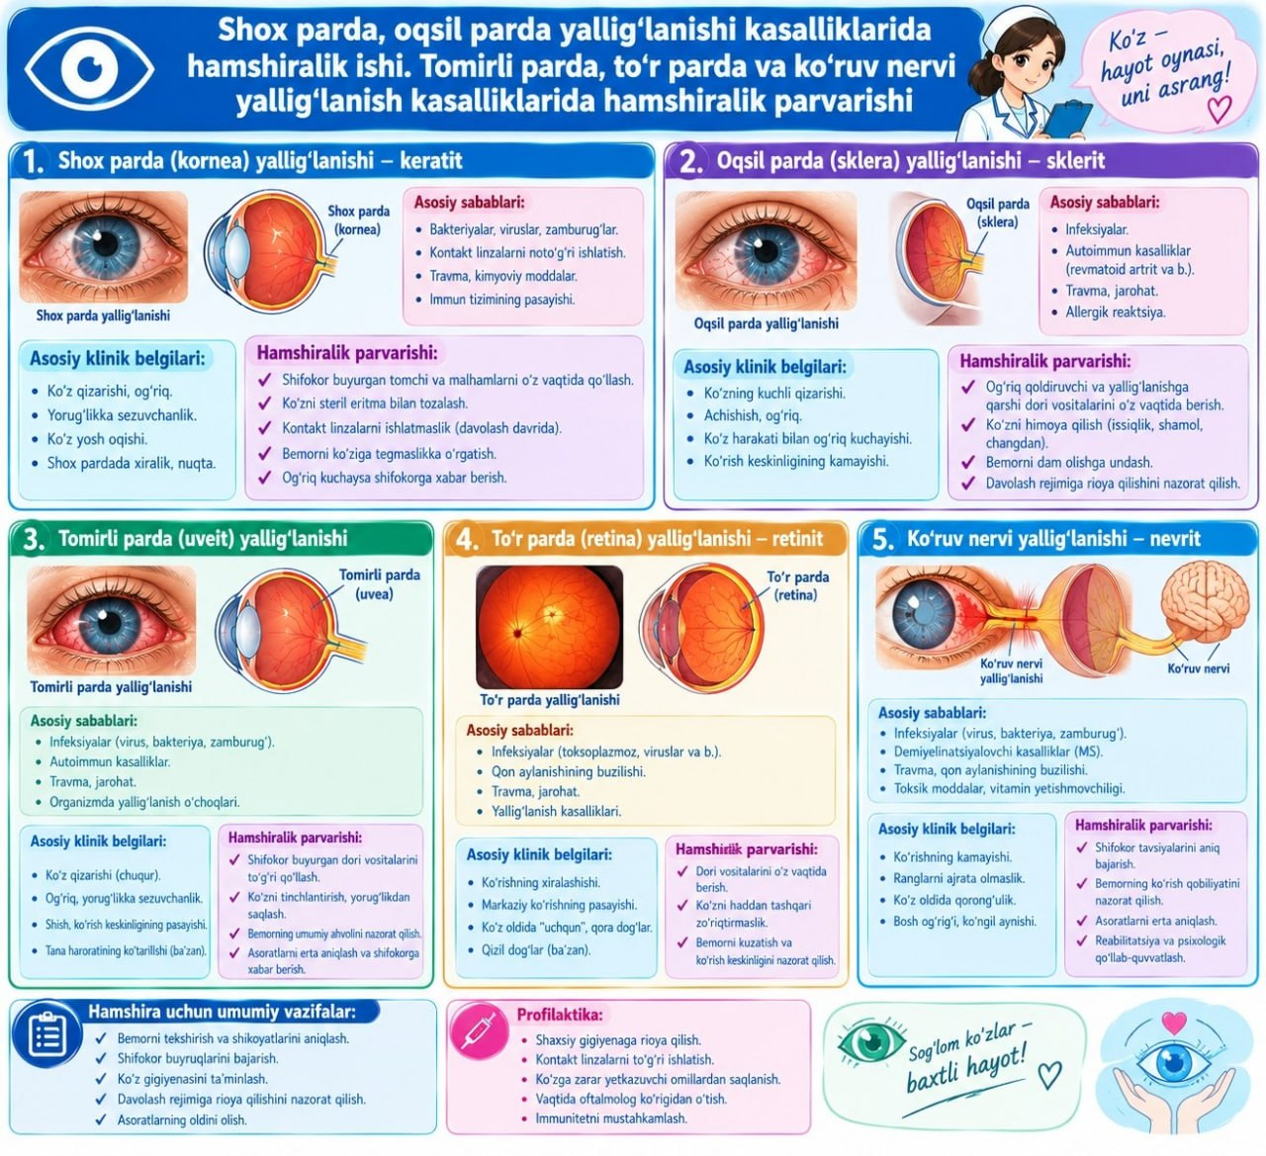
Mashg‘ulot rejasi
Keratitlar
Episklerit va sklerit
Iridotsiklit, xorioidit
To‘r parda va ko‘ruv nervi
Oftalmologiyada hamshiralik ishi | Axmedova Roxila
2/10
Notes:
Biz to‘rt guruh kasallikni ko‘rib chiqamiz: keratitlar, sklera kasalliklari, tomirli parda yallig‘lanishlari, to‘r parda va ko‘ruv nervi kasalliklari.

Slide 3
Keratit belgilari
Shox parda sindromi
Perikorneal qizarish
Infiltrat va yara
Flyuoressein sinamasi
Oftalmologiyada hamshiralik ishi | Axmedova Roxila
3/10
Notes:
Keratit uchun yorug‘likdan qo‘rqish, ko‘z yoshlanishi, qovoq qisilishi va og‘riq xos. Shox pardada infiltrat paydo bo‘ladi, sezgirlik pasayadi, perikorneal qizarish kuzatiladi.

Slide 4
Og‘ir keratitlar
Sudraluvchi yara: gipopion
Gerpetik: daraxtsimon yara
Asorat: bulut, belmo
Bog‘lam qo‘yilmaydi
Oftalmologiyada hamshiralik ishi | Axmedova Roxila
4/10
Notes:
Sudraluvchi yara tez tarqaladi, oldingi kamerada gipopion hosil bo‘ladi, bemor shoshilinch yotqiziladi. Gerpetik keratitda daraxt shoxiga o‘xshash yara bo‘ladi va sezgirlik keskin pasayadi.

Slide 5
Episklerit va sklerit
Episklerit: yuza, yengil
Sklerit: chuqur, kuchli og‘riq
Sabab: revmatizm, sil, kollagenozlar
Oftalmologiyada hamshiralik ishi | Axmedova Roxila
5/10
Notes:
Episklerit yuza qavat yallig‘lanishi bo‘lib yengil kechadi. Sklerit chuqur qavat yallig‘lanishi, kuchli kechki og‘riq bilan kechadi. Ikkalasi ham ko‘pincha umumiy kasalliklar bilan bog‘liq.

Slide 6
Iridotsiklit
Qorachiq toraygan
Rangdor parda rangi o‘zgargan
Atropin: sinexiyalarning oldini olish
Atropin glaukomada man!
Oftalmologiyada hamshiralik ishi | Axmedova Roxila
6/10
Notes:
Iridotsiklitda og‘riq, yorug‘likdan qo‘rqish, ko‘rish pasayishi, perikorneal qizarish va qorachiq torayishi kuzatiladi. Atropin yopishishlarning oldini oladi, lekin glaukomada u man etiladi.

Slide 7
Retinopatiya
Mikroanevrizma, qon quyilish
Qand va qon bosimi nazorati
Yiliga kamida 1 marta tekshiruv
Lazer koagulyatsiyasi
Oftalmologiyada hamshiralik ishi | Axmedova Roxila
7/10
Notes:
Diabetik retinopatiya qandli diabetning og‘ir asorati. Bemor yiliga kamida bir marta ko‘z tubi tekshiruvidan o‘tishi kerak. Davolashda qand nazorati va lazer koagulyatsiyasi qo‘llaniladi.

Slide 8
Shoshilinch holatlar
To‘r parda ko‘chishi: chaqnash, parda
Arteriya yopilishi: soniyalarda ko‘rlik
Nevrit: ko‘rish tez pasayadi
Darhol ixtisoslashgan bo‘limga
Oftalmologiyada hamshiralik ishi | Axmedova Roxila
8/10
Notes:
To‘satdan ko‘rish yo‘qolishi shoshilinch holat. To‘r parda ko‘chishida chaqnashlar va parda kuzatiladi. Markaziy arteriya yopilishida ko‘rish soniyalarda yo‘qoladi. Bemor darhol ko‘z bo‘limiga yuboriladi.

Slide 9
Hamshiralik parvarishi
Aniq muolaja
Ichki burchakni bosish
Ko‘rish va og‘riq nazorati
Bemor xavfsizligi
Oftalmologiyada hamshiralik ishi | Axmedova Roxila
9/10
Notes:
Hamshira tomchilarni aniq tomizadi, atropindan keyin ichki burchakni bosib turadi, ko‘rish va og‘riqni kuzatadi, bemor xavfsizligini ta’minlaydi va umumiy kasalliklarni davolash zarurligini tushuntiradi.

Slide 10
Xulosa
Erta aniqlash
Shoshilinch holatlarni tanish
Umumiy kasalliklarni davolash
Oftalmologiyada hamshiralik ishi | Axmedova Roxila
10/10
Notes:
Xulosa: ko‘z pardalari kasalliklari ko‘rishni jiddiy xavf ostiga qo‘yadi. Erta aniqlash va shoshilinch holatlarni tanish hamshiraning asosiy vazifasidir. Endi testga o‘ting.

